Slide 1
POINTER IN C

Slide 2
What is “POINTER” ?
Pointer มันก็คือรูปแบบของตัวแปรแบบนึง ที่ผ่านมาเราสร้างตัวแปรเพื่อเก็บค่าอะไรก็ตามที่เราต้องการ ถ้าจะเก็บจำนวนเต็ม ก็ต้องใช้ int อะไรแบบนี้
Pointer ก็เหมือนกัน แต่ Pointer ไม่ได้เก็บตัวเลขจำนวนเต็มหรือ ทศนิยมอะไรเลย มันมีหน้าที่เก็บ Address งงกันล่ะสิ !! ถ้าจะให้หาย งง เราจะต้องมาดูกันก่อนว่า ตัวแปรเราหน้าตาเป็นยังไง ประกอบด้วยอะไรบ้าง

Slide 3
What is “POINTER” ?
ที่อยู่ หรือ Address ของตัวแปร ถ้าให้เปรียบก็น่าจะเหมือนกับ ที่อยู่บ้านของเราอะครับ แต่นี่เป็นที่อยู่ใน Memory ของเครื่อง วิธีเรียก Address นั่นก็คือใช้ Address Operator (&) ที่เราได้ใช้ไปแล้วตอน scanf() นั่นเอง
ค่า หรือ Value อันนี้คือสิ่งที่เราเรียกมันมาใช้นั่นแหละ เหมือนเราบอกว่า a = 20; 20 นั่นแหละคือค่าของ a อย่างที่บอกไปว่า Pointer มันก็คือตัวแปรแบบนึง เพราะฉะนั้นตัว Pointer เองนอกจากที่มันจะเก็บ Address ของคนอื่นตามที่เราต้องการแล้ว มันก็ยังมี Address เป็นของตัวเอง

Slide 4
การประกาศตัวแปร
type *pointer_name
type คือ ชนิดของตัวแปรประเภทตัวชี้ (pointer)
* คือ เครื่องหมายแสดงว่าเป็นตัวแปรประเภทตัวชี้
pointer_name คือ ชื่อของตัวแปรประเภทตัวชี้
ตัวอย่างการใช้ตัวชี้
int * ptr_int; /* pointer to integer */
float * ptr_float; /* pointer to float */
char * ptr_char; /* pointer to char */

Slide 5
ตัวดำเนินการ (Reference Operator) “&”
ตัวดำเนินการ & (Referencing Operator)
ตัวดำเนินการ & ส่งกลับเลขที่อยู่ (Address) ของวัตถุ
XXXX
int
count;
15
XXXX
int
*ptr;
ptr = &count; /* ptr มีค่าเป็น XXXX */

Slide 6
ตัวดำเนินการ (Reference Operator) “&”
ที่อยู่ของข้อมูล
(Address)
ข้อมูล
ประเภท
ชื่อตัวแปร
ขนาด
0000
15
int
count
2 bytes
0002
3.1415
float
pi
4 bytes
0006
'A'
char
ch
1 bytes
0006
char
*ptr_char = &ch;
0002
float
*ptr_float = &pi;
0000
int
*ptr_int = &count;

Slide 7
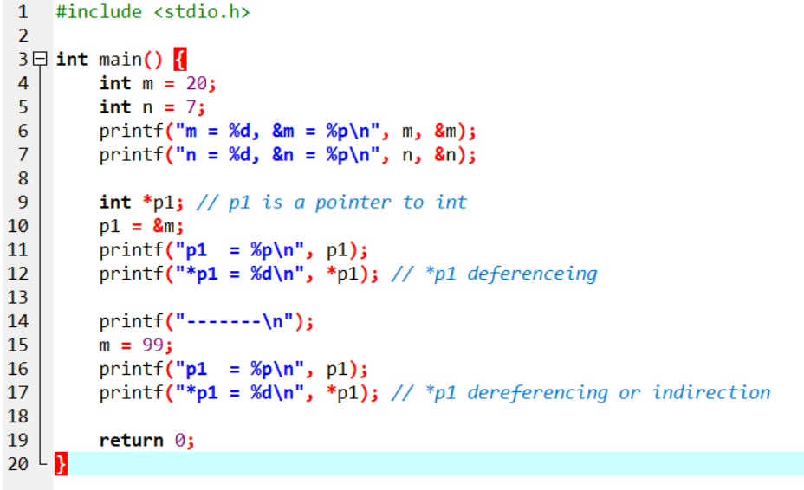
Example

Slide 8
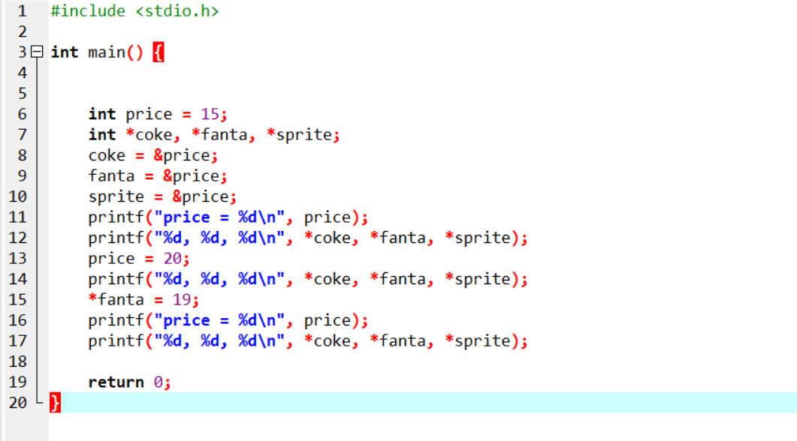
Example2

Slide 9
โจทย์1
1. กําหนดให้
int a = 2;
float b = 3;
char word[ ] = “Pointer is very hard for me”;
int c[5] = {5,6,7,8,9};
จงทําการประกาศและกำหนดพอยน์เตอร์เพื่อชี้ไปยังตัวแปรดังกล่าวโดยให้ชื่อของพอยน์เตอร์คือ w, x, y และ z ตามลําดับ

Slide 10
พอยน์เตอร์และอาร์กิวเมนท์ของฟังก์ชัน (Pointers and Function Arguments)
ภาษาซีมีการส่งอาร์กิวเมนท์ให้กับฟังก์ชันแบบ By Value และฟังก์ชันสามารถคืนค่า (return) ค่าได้เพียงหนึ่งค่า หากต้องการให้ฟังก์ชันมีการเปลี่ยนแปลงค่าและคืนค่ากลับมายังฟังก์ชันที่เรียกใช้มากกว่าหนึ่งค่าจะต้องนำพอยน์เตอร์เข้ามาช่วย เช่น หากต้องการเขียนฟังก์ชันเพื่อสลับค่าของตัวแปร 2 ตัว ผลลัพธ์ที่ต้องการได้จากฟังก์ชันนี้จะมีค่าของตัวแปร 2 ตัวที่ทำการสลับค่ากัน

Slide 11
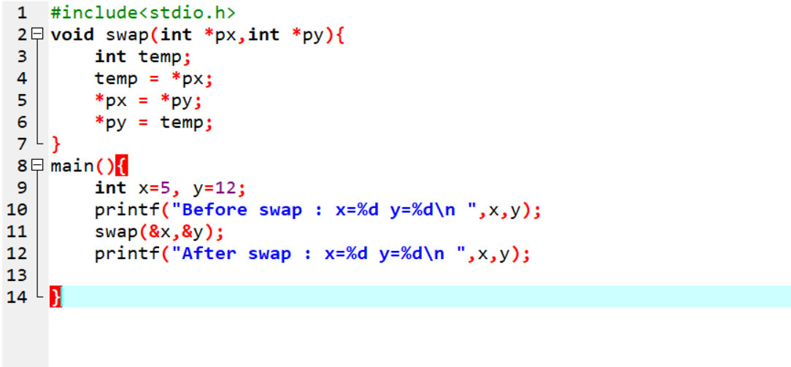
Swap

Slide 12
เขียนโปรแกรมเพื่อรับข้อมูลจำนวนจริง
เขียนโปรแกรมเพื่อรับข้อมูลจำนวนจริง
3 จำนวนจากผู้ใช้และหาค่าเฉลี่ยของค่าที่รับเข้ามาทั้งหมด โดยเขียนในลักษณะการส่งอาร์กิวเมนท์แบบพอยน์เตอร์
วิเคราะห์ input-process-output
มี 3 งานย่อย - รับข้อมูล 3 จำนวน
- หาค่าเฉลี่ย
- แสดงผลลัพธ์

Slide 13
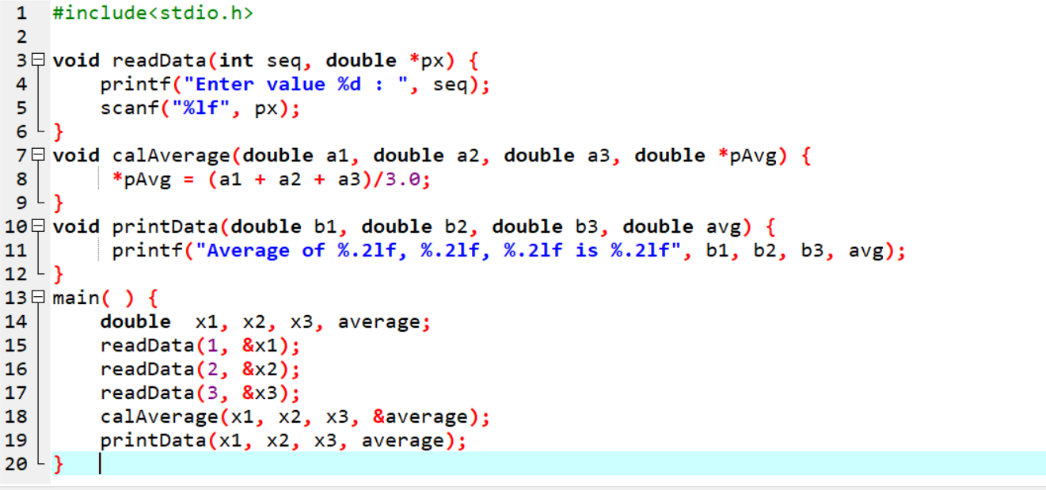

Slide 14
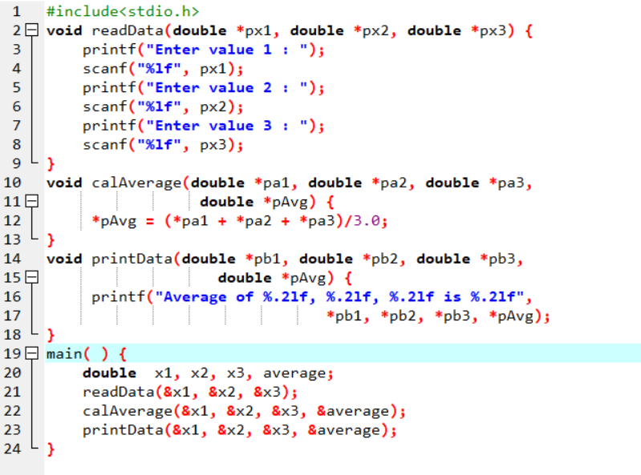
จากข้อที่แล้ว เขียนในลักษณะ Pointer

Slide 15
Pointer Array
ตัวชี้และแถวลำดับในภาษาซีนั้น มีความใกล้ชิดกันอย่างมาก การประกาศ
float v[5]
เป็นการกำหนดแถวลำดับ v ขนาด 5 นั่นคือกลุ่มของวัตถุติดกัน 5 ชิ้นมีชื่อว่า v[0], v[1], v[2], v[3], v[4]
3000
3004
3008
300C
3010
v[0]
v[1]
v[2]
v[3]
v[4]

Slide 16
Pointer Array
3000
3004
3008
300C
3010
vPtr
v[0]
v[1]
v[2]
v[3]
v[4]
การประกาศ float *vPtr และกำหนดให้ vPtr ชี้ไปยังตัวแปรแถวลำดับ v สามารถทำได้สองวิธีคือ
วิธีที่ 1
vPtr = v;
วิธีที่ 2
vPtr = &v[0];

Slide 17
Pointer Array
3000
3004
3008
300C
3010
vPtr
v[0]
v[1]
v[2]
v[3]
v[4]
การกำหนด x = *vPtr คือการสำเนาค่าใน v[0] มายัง x

Slide 18
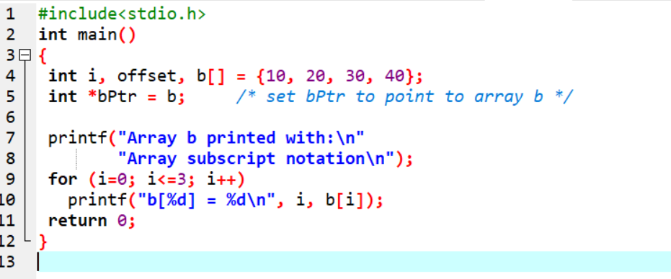
การเขียน Array แบบปกติ

Slide 19
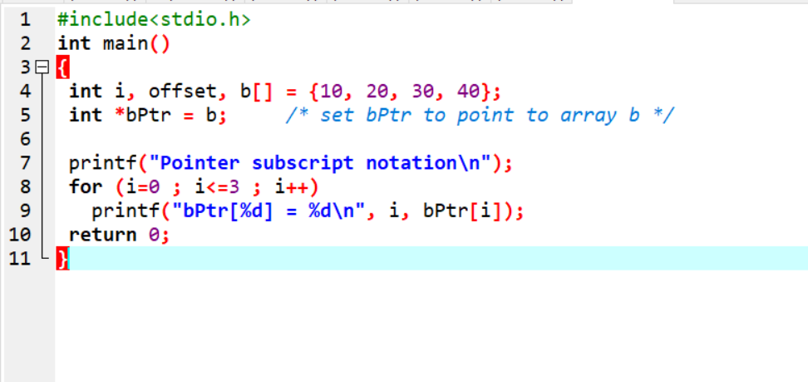
การเขียน Array แบบ Pointer

Slide 20
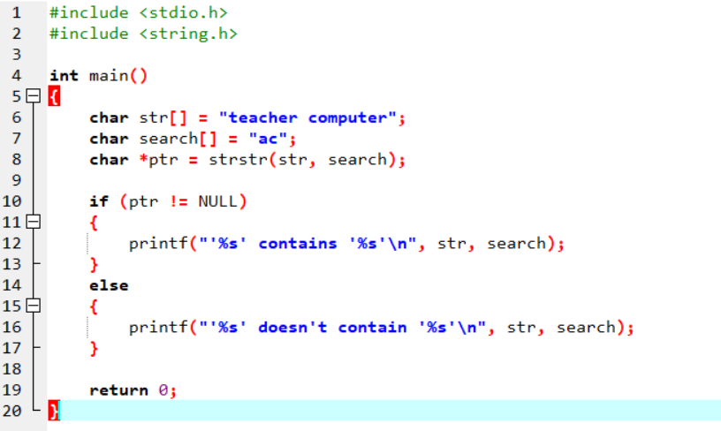
การเขียน pointer ค้นหาตัวอักษร

Slide 21
โจทย์
1. ให้นักเรียนเขียนโปรแกรมรับข้อมูลหาค่ามัธยฐานของจำนวน x={14,9,14,23,12} โดยใช้ Pointer
2. ให้นักเรียนเขียนโปรแกรมรับข้อมูลหาค่ามัธยฐานของจำนวน Nโดยใช้ Pointer โดยที่ N มีค่าตั้งแต่ 9-100

Slide 22
โจทย์
3. เขียนโปรแกรมเพื่อคำนวณพื้นที่ของสี่เหลี่ยมรูปหนึ่ง โดยรับข้อมูลความกว้างและความยาวของรูปสี่เหลี่ยมจากผู้ใช้ กำหนดให้ใช้ฟังก์ชันเพื่อคำนวณพื้นที่ของรูปสี่เหลี่ยม
ดังโปรโตไทป์
void calRecArea(float, float, float *);
โดยที่ พารามิเตอร์ตัวแรกคือความกว้าง
พารามิเตอร์ตัวที่ 2 คือความยาว
และพารามิเตอร์ตัวที่ 3 คือพื้นที่ของรูปสี่เหลี่ยม

Slide 23
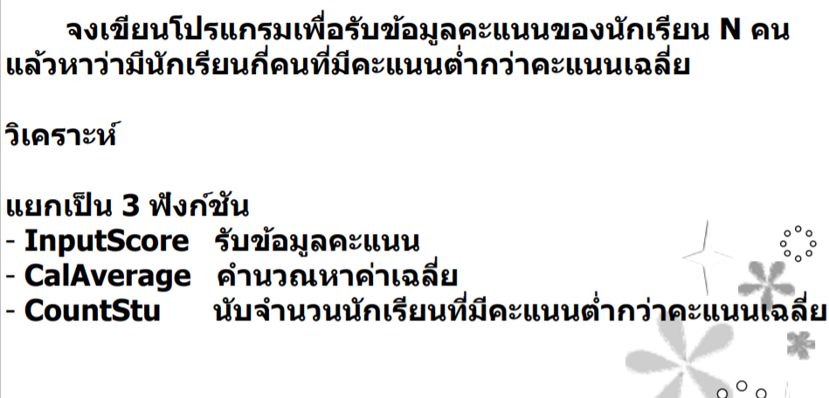
โจทย์

Slide 24
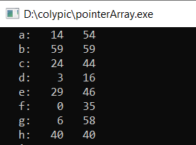
โจทย์
5. จากข้อความต่อไปนี้ "finding first and last occurrence of a character is amazingb“
ให้หาว่าตัวอักษร “abcdefghijklmnopqrstuvwxyz” ตัวแรกและตัวสุดท้ายอยู่ในตำแหน่งที่เท่าไร

Slide 25
โจทย์
6.จงเขียนโปรแกรมเพื่อหาตัวอักษร o (อักษรโอเล็ก)ว่ามีปรากฎอยู่ในสายอักขระจำนวนกี่ตัว (ให้ใช้พอยน์เตอร์ในการทำงาน) กำหนดให้
char text[] = “Failure is only the opportunity to more intelligently
begin again”;

